Slide 1
Turbines Éoliennes : Les Algorithmes de MPPT (Maximum Power Point Tracking )
Encadrant : Stanislav Aranovskiy
Élèves : Luan Rocha do Amaral
Marina Daumas Carneiro
Rémi Bédat

Slide 2
Sommaire :
Contexte
Modélisation et simulation
Données historiques de vent
Simulation des algorithmes de MPPT
Comparaison des algorithmes
Conclusion
Références

Slide 3
Contexte

Slide 4
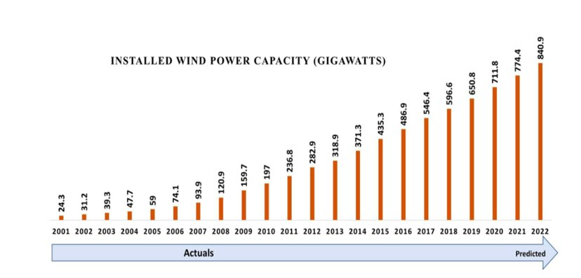
L'énergie éolienne

Slide 5
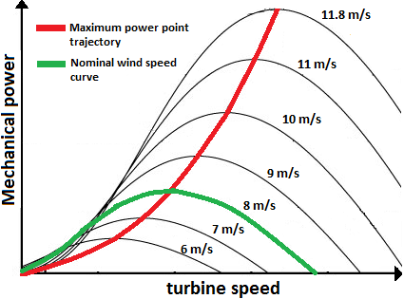
Le Maximum Power Point Tracking

Slide 6
Modélisation et Simulation

Slide 7
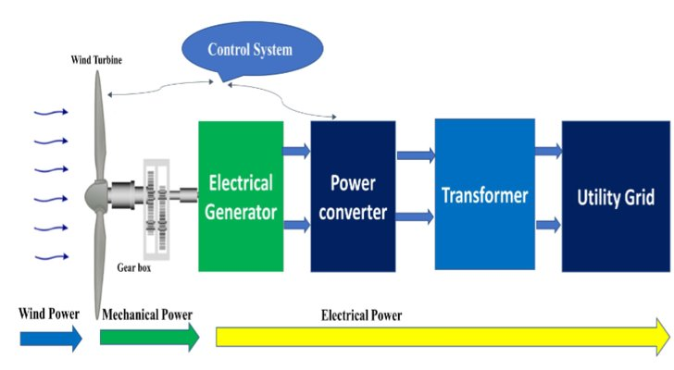
La configuration générale

Slide 8
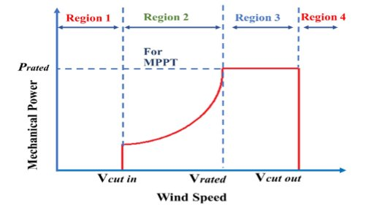
Comportement d'une éolienne
Il peut être divisé en 4 régions d'opération différentes. La région 2 est notre région d'intérêt où les algorithmes MPPT peuvent être utilisés.

Slide 9

Modélisation de l'éolienne
La puissance présente dans l'air est donnée par :
P_{air} : Puissance dans l'air
ρ : densité de l'air
A : area de rotation des pales
V_{w} : vitesse du vent

Slide 10

Modélisation de l'éolienne
Le coefficient de puissance :
C_{p} : coefficient de puissance
P_{wind turbine} : puissance generée
Cp est limité à moins de 59% par la limite de Betz. Représente la puissance extraite de l'air.

Slide 11

Modélisation de l'éolienne
Tip speed ratio est défini par :
λ : tip speed ratio
R : rayon de la pale
ω_{m} : vitesse de rotation
V_{w} : vitesse du vent
Le coefficient de puissance varie avec le rapport de vitesse de pointe et l'angle de la moelle.

Slide 12


Modélisation de l'éolienne
Coefficient de puissance peut être trouvé par l'équation
Où β et Ki i = [1,7] sont des paramètres de l'éolienne.
L'équation ci-dessus est définie empiriquement.

Slide 13
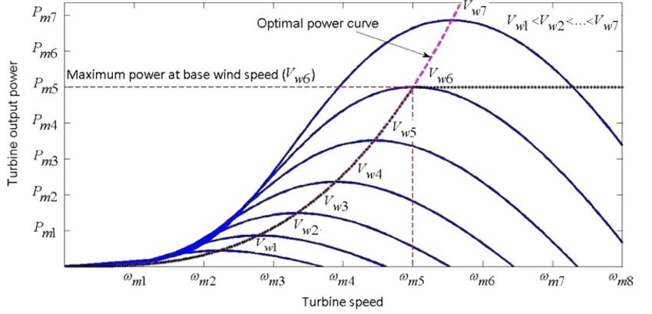
Comment obtenir le maximum de puissance ?
Puissance de l'éolienne contre la vitesse de rotation pour différentes vitesses du vent.

Slide 14
Le projet
Simulation de la turbine éolienne
Données historiques de vent
Simulation des algorithmes de MPPT
Comparaison des algorithmes

Slide 15
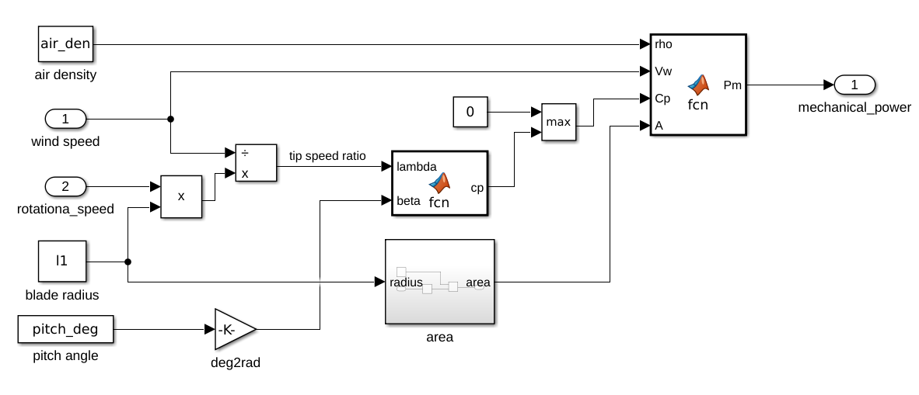
Simulation de la turbine
Notre modèle représente la première partie d'une éolienne. Il s'agit des pales et de la boîte de vitesses qui transforment l'énergie du vent en énergie mécanique.

Slide 16

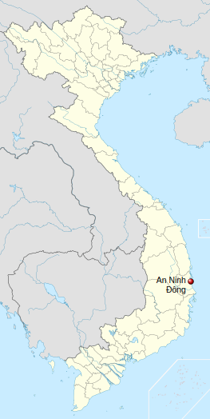
Données historiques
Données de vitesse du vent à la région d'AnNinhDong au Viêt Nam. Ils couvrent une période de 3 jours et demi en avril.

Slide 17
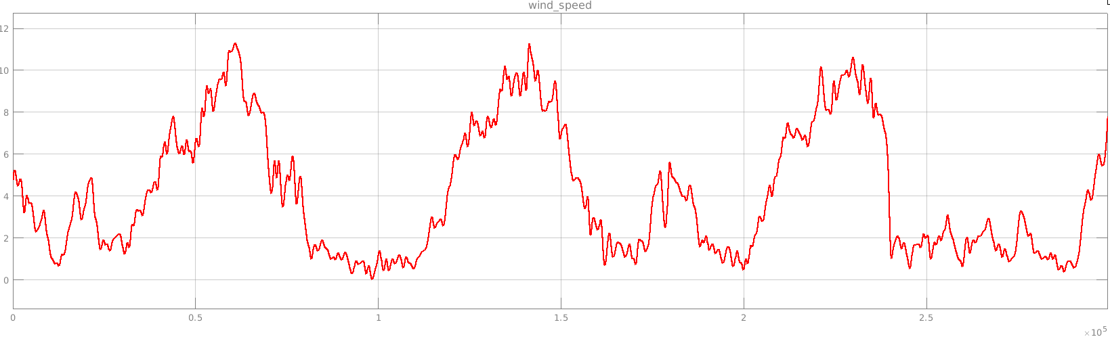
Le vent était mésuré par 500 échantillons à intervales de 10 minutes.

Slide 18
Simulation des algorithmes de MPPT
Vitesse Constant (Benchmark)
Tip Speed Ratio (TSR)
Hill Climb Search (HCS)
Adaptative HCS
Fuzzy Logic

Slide 19
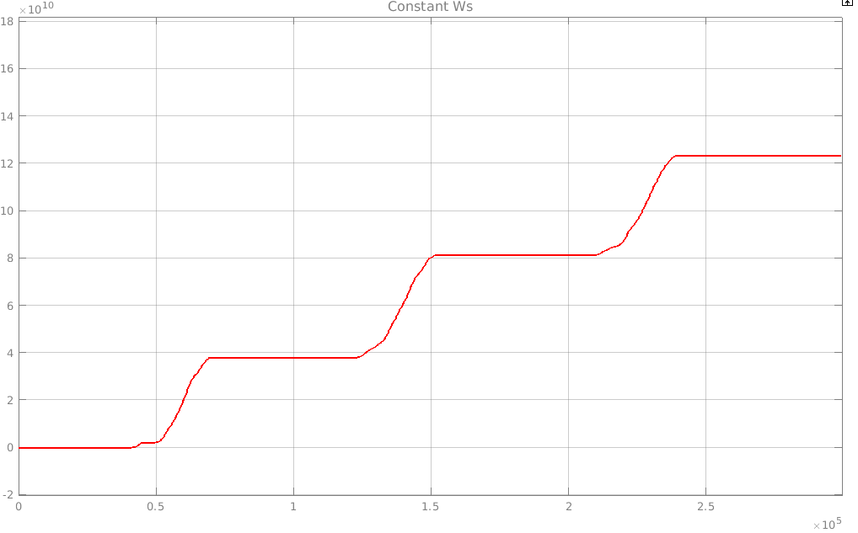
Vitesse Constante
Pour faire des comparaisons, notre benchmark était une vitesse de rotation constante à 0,9 rad/s.

Slide 20
Tip speed ratio (TSR)
Nous maintenons le rapport (λ) entre la vitesse du vent et la vitesse de la pointe à la valeur qui maximise la production d'énergie.
Pour cet algorithme il faut conaitre la courbe de C_{p} et mésurer la vitesse du vent V_{w}.
The tip speed ratio, represented by :
λ : tip speed ratio
R : rayon de la pale
ω_{m} : vitesse de rotation
V_{w} : vitesse du vent

Slide 21
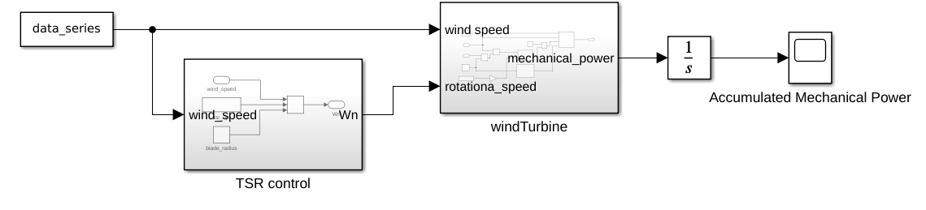
Simulation Diagram

Slide 22
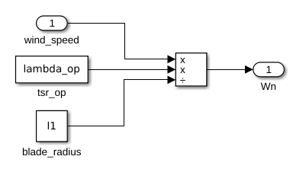
Contrôle TSR
ω_{n} = λ_{op} * V / R
Il faut le paramètre λ_{op} (lambda_op).

Slide 23
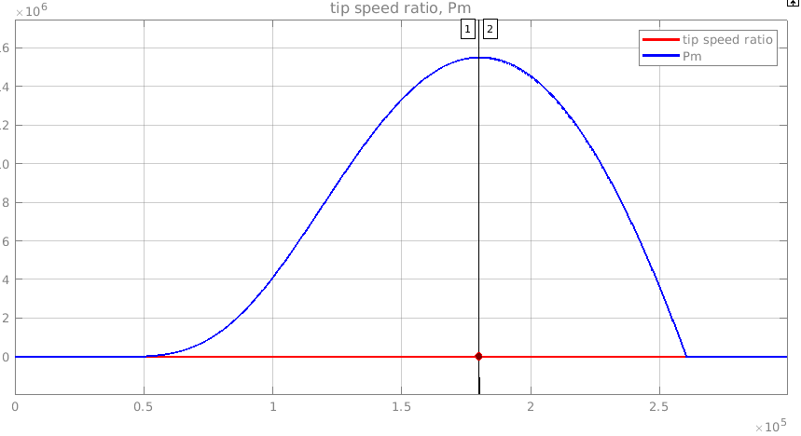
Comment trouver λ optimal
On utilise la courbe de Cp pour definir le λ_{op}.
λ_{op} = 5.65

Slide 24
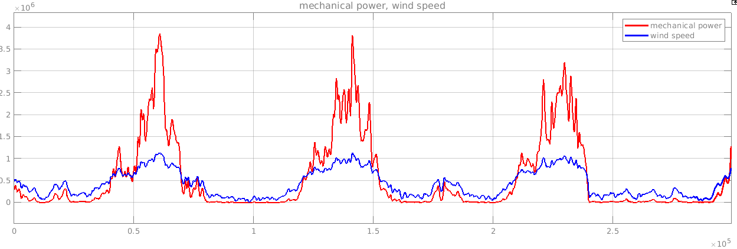
Puissance mécanique à la sortie

Slide 25
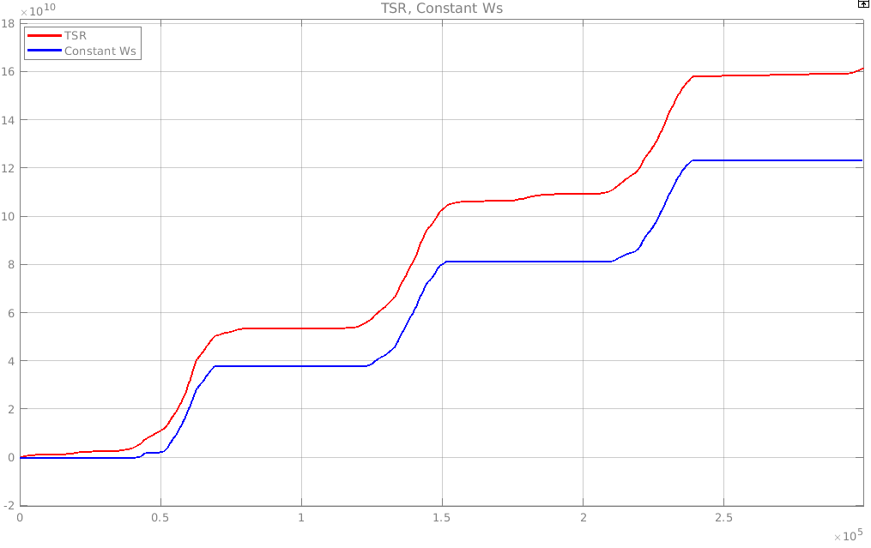
Puissance accumulée

Slide 26
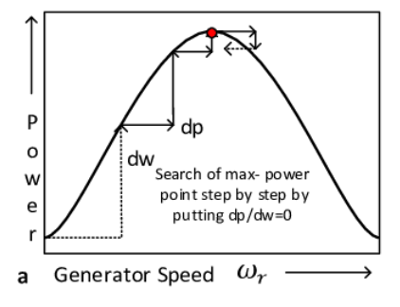
Hill Climb Search (HCS)
L'algorithme HCS (Hill Climb Search) perturbe la vitesse du générateur et vérifie si la puissance extraite a augmenté. Si oui, il continue à perturber dans cette "direction", sinon il change de "direction".

Slide 27
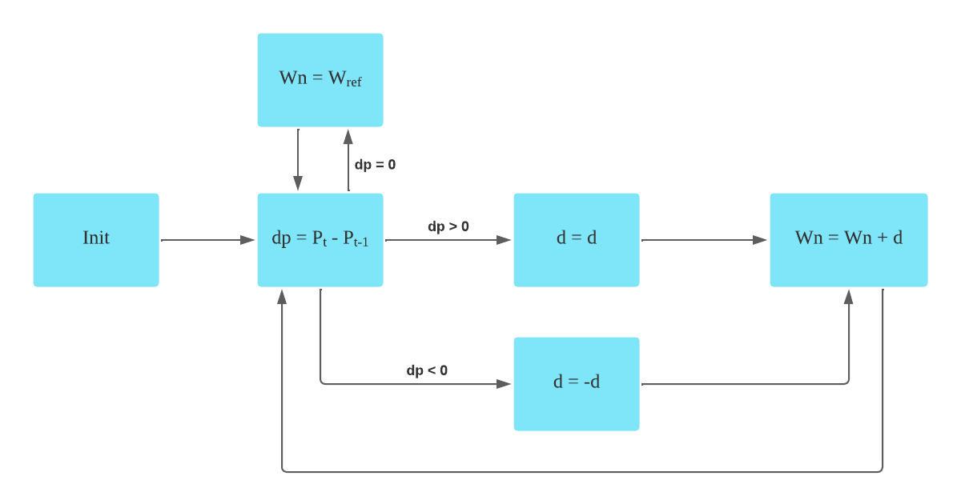
Control Strategy HCS
HCS Control

Slide 28
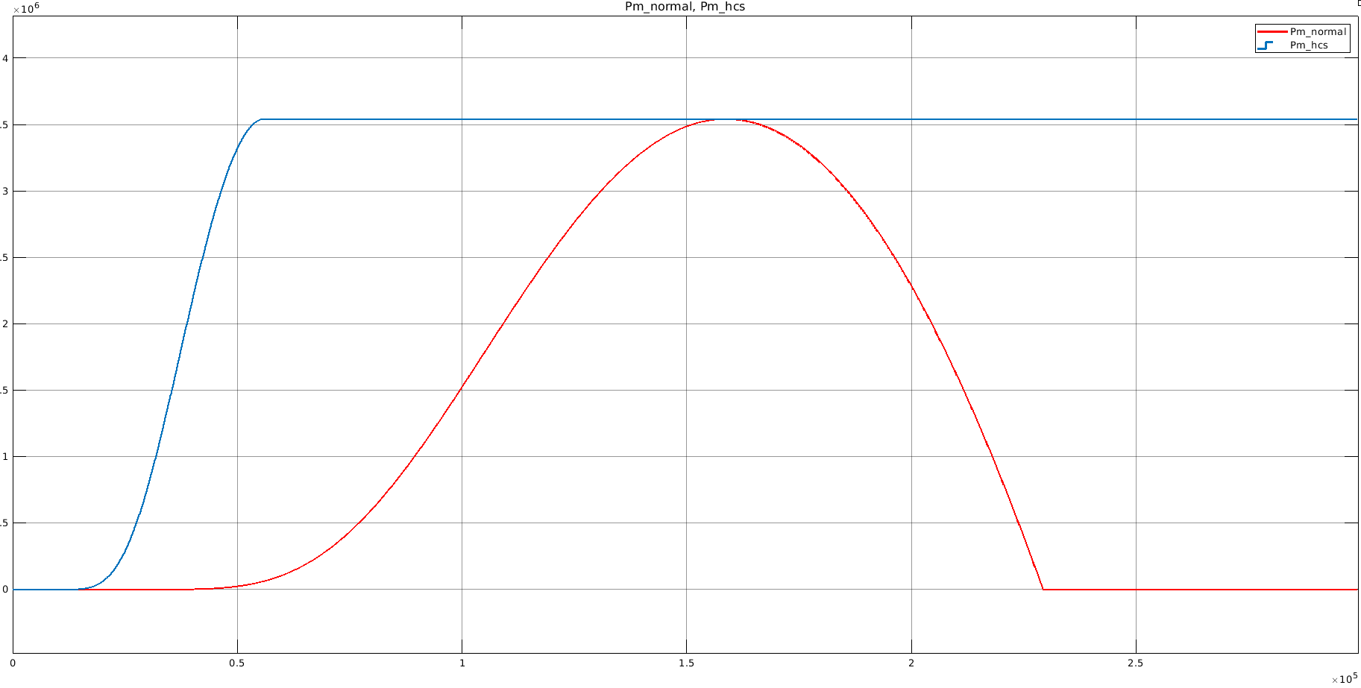
Control strategy HCS
L'algorithme trouve la vitesse d'éolienne optimal pour extrait le maximum de puissance
Profit de puissance extrait avec la vitesse du vent constant et, pour la courbe rouge, la vitesse de l'éolienne changeant linéairement et pour la courbe bleu l'algorithme trouve la vitesse de rotation

Slide 29
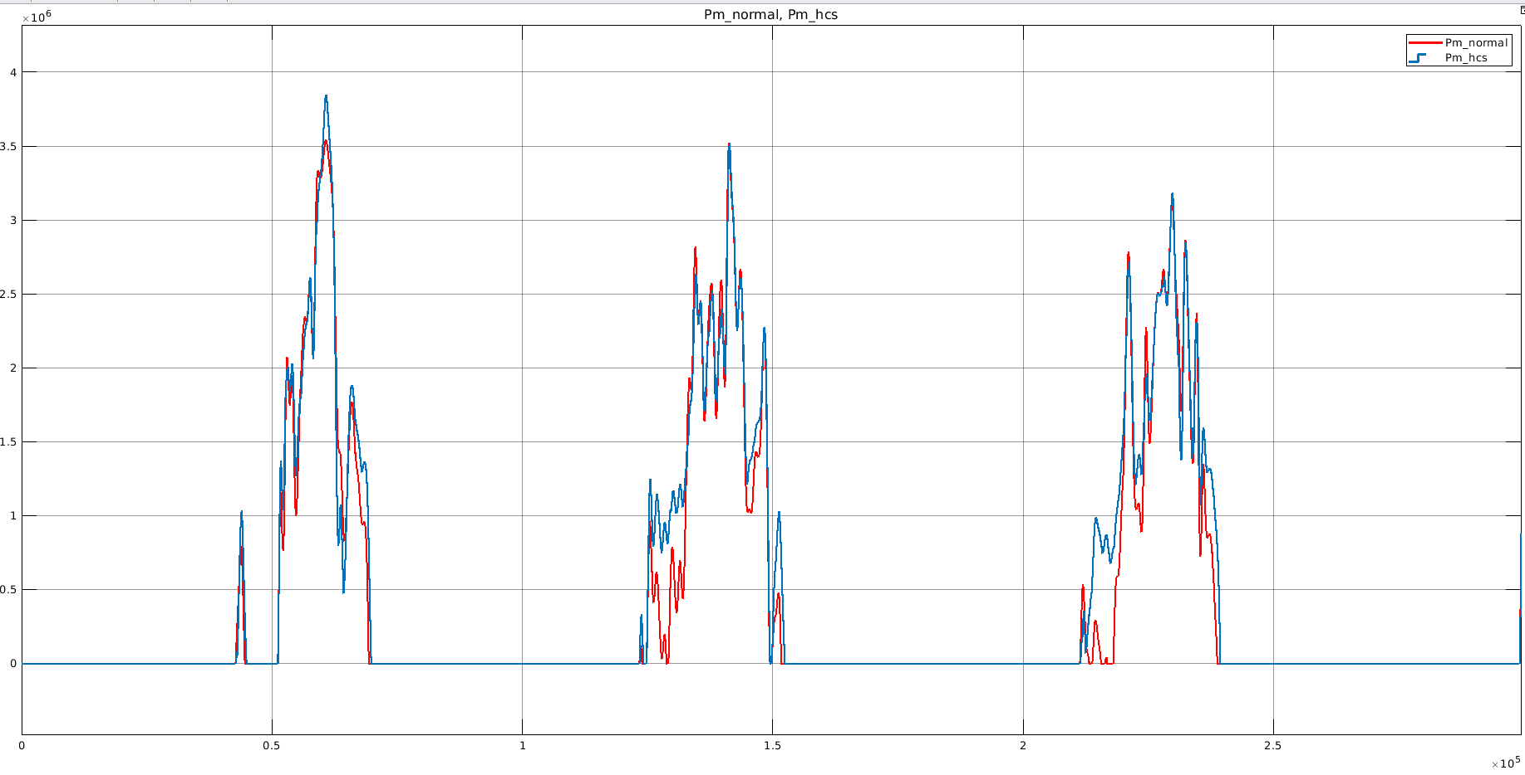
Puissance mécanique à la sortie

Slide 30
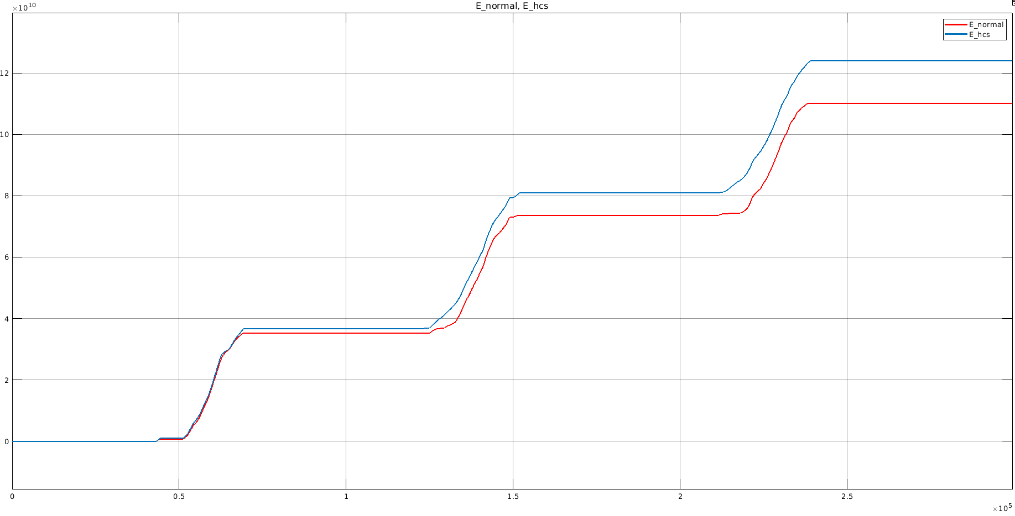
Puissance accumulée

Slide 31
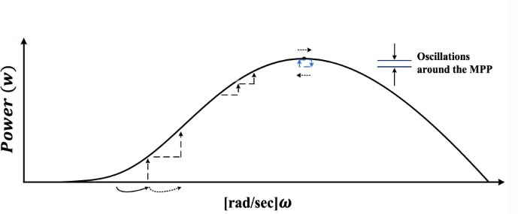
Adaptative HCS
L'algorithme adaptatif HCS (Hill Climb Search) fonctionne de la même manière que l'algorithme HCS mais la taille du pas change pour augmenter la vitesse de convergence et réduire les oscillations autour du point maximum.

Slide 32
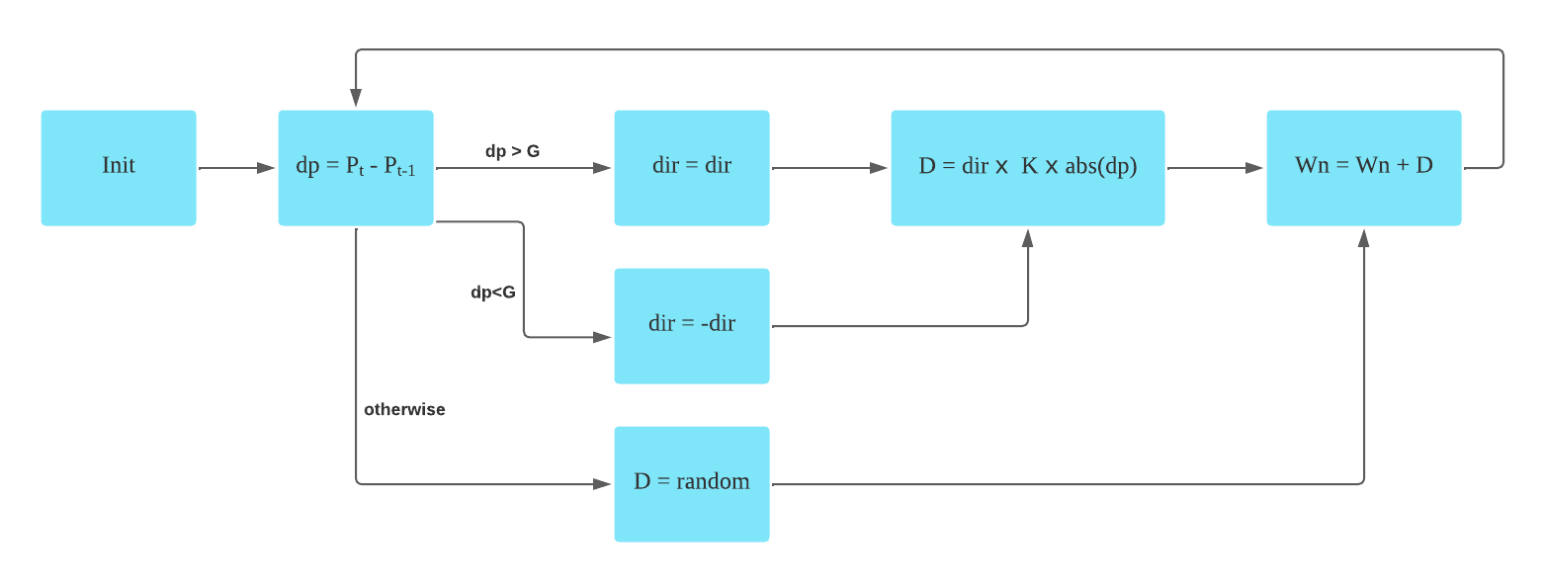
Control Strategy Adaptative HCS
HCS Control

Slide 33
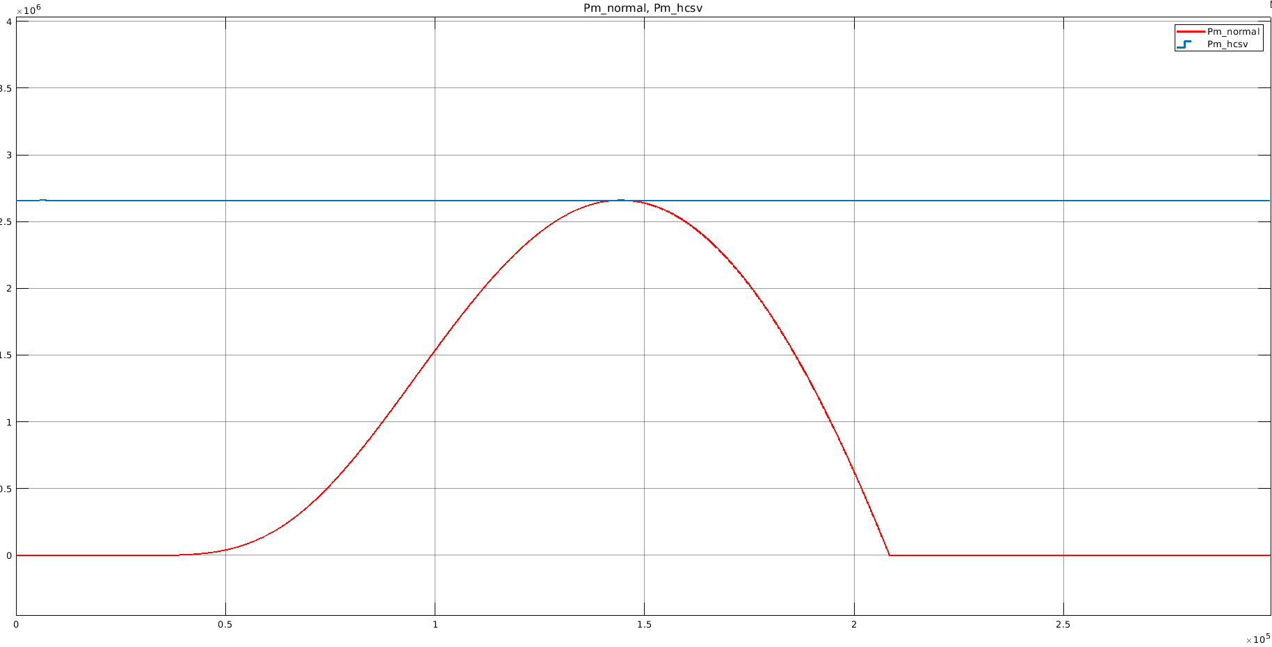
Control strategy HCS
Using a ramp as Wn and constant wind velocity we found the curve of power versus the velocity of the generator

Slide 34
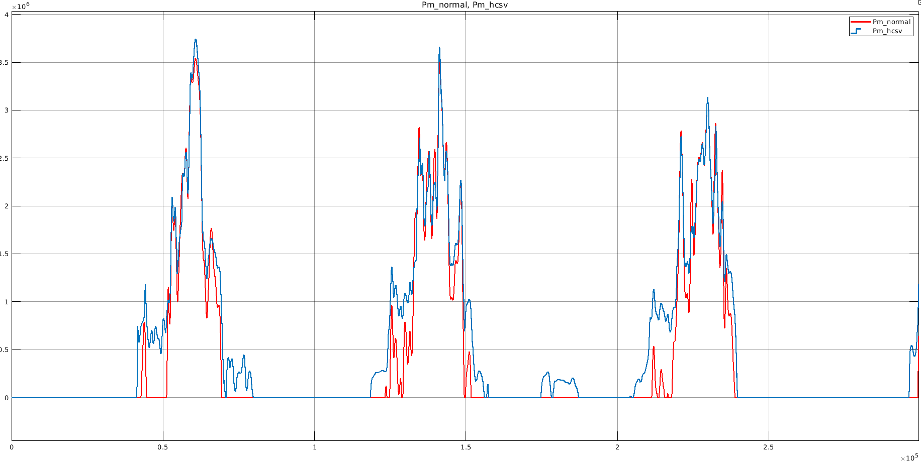
Puissance mécanique à la sortie

Slide 35
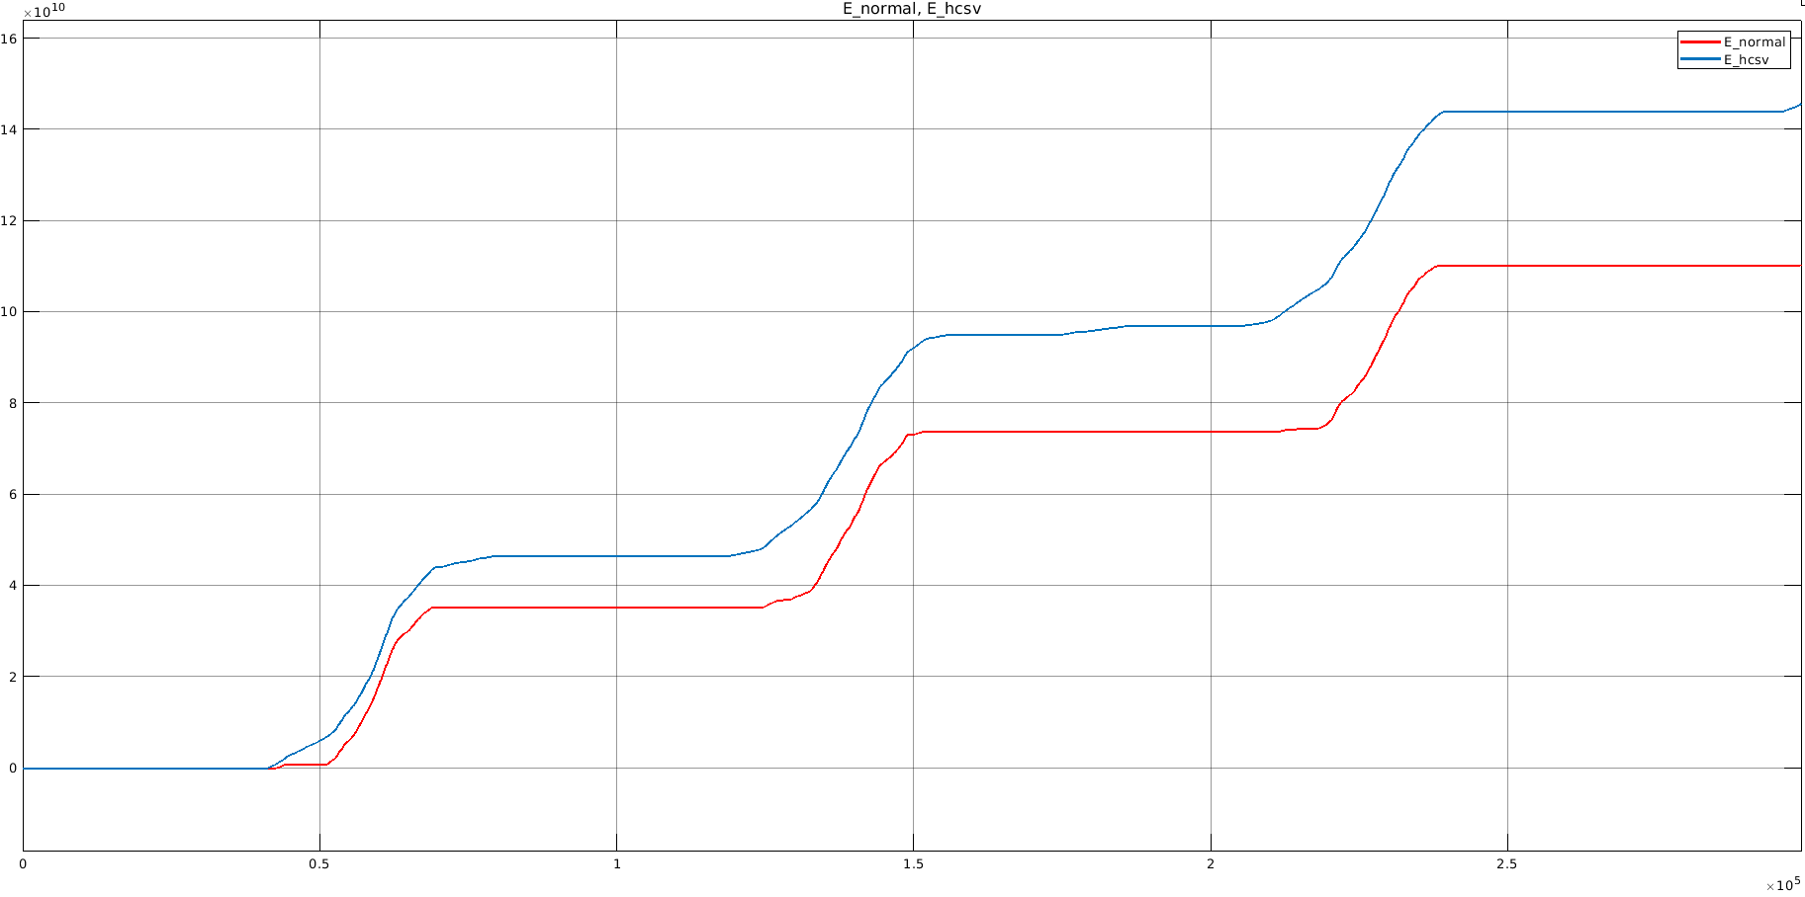
Puissance accumulée

Slide 36
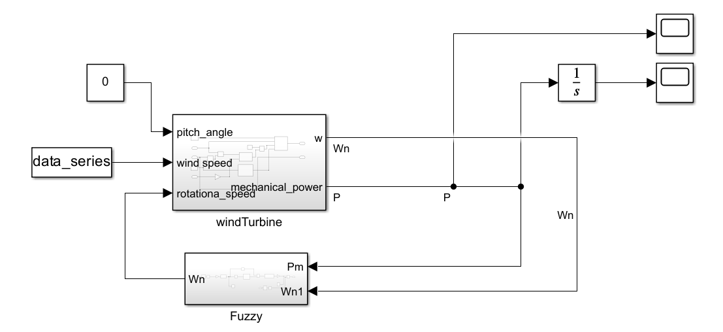
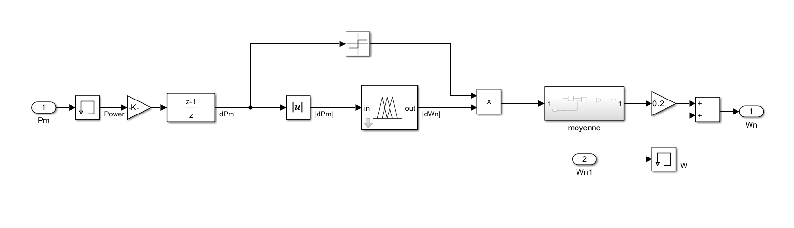
Fuzzy logic

Slide 37
Règles de logique floue
Entrée : P[t] – P[t-1] = dP
Sortie : W[t+1] – W[t] = dW
Si dP > 0 et faible alors dW > 0 et faible
Si dP > 0 et grand alors dW > 0 et grand
Si dP < 0 et faible alors dW < 0 et faible
Si dP < 0 et grand alors dW < 0 et grand

Slide 38
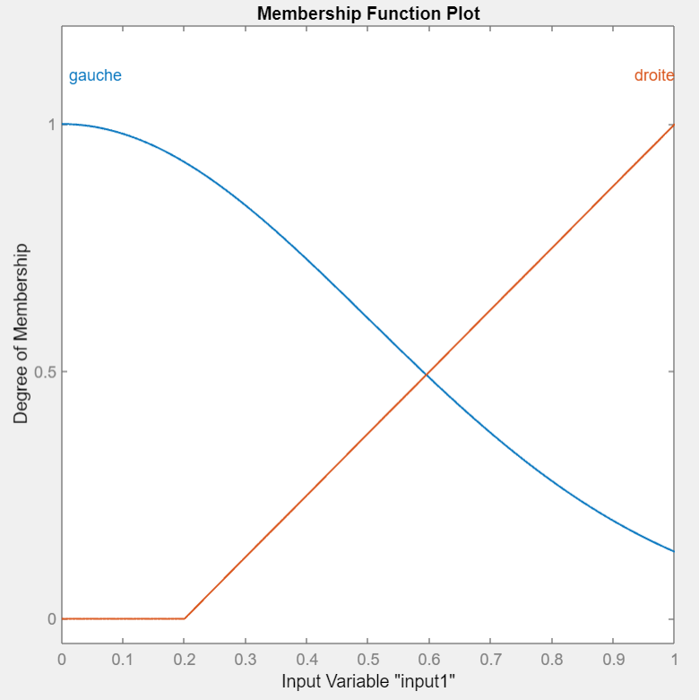
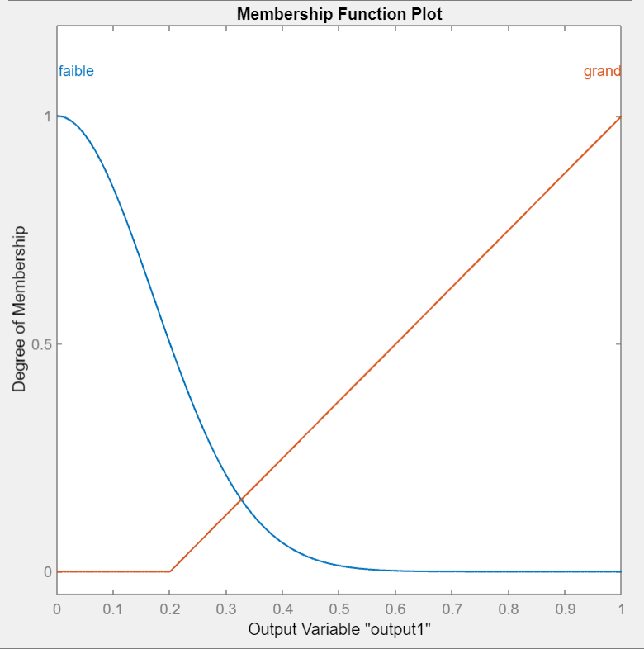

Slide 39
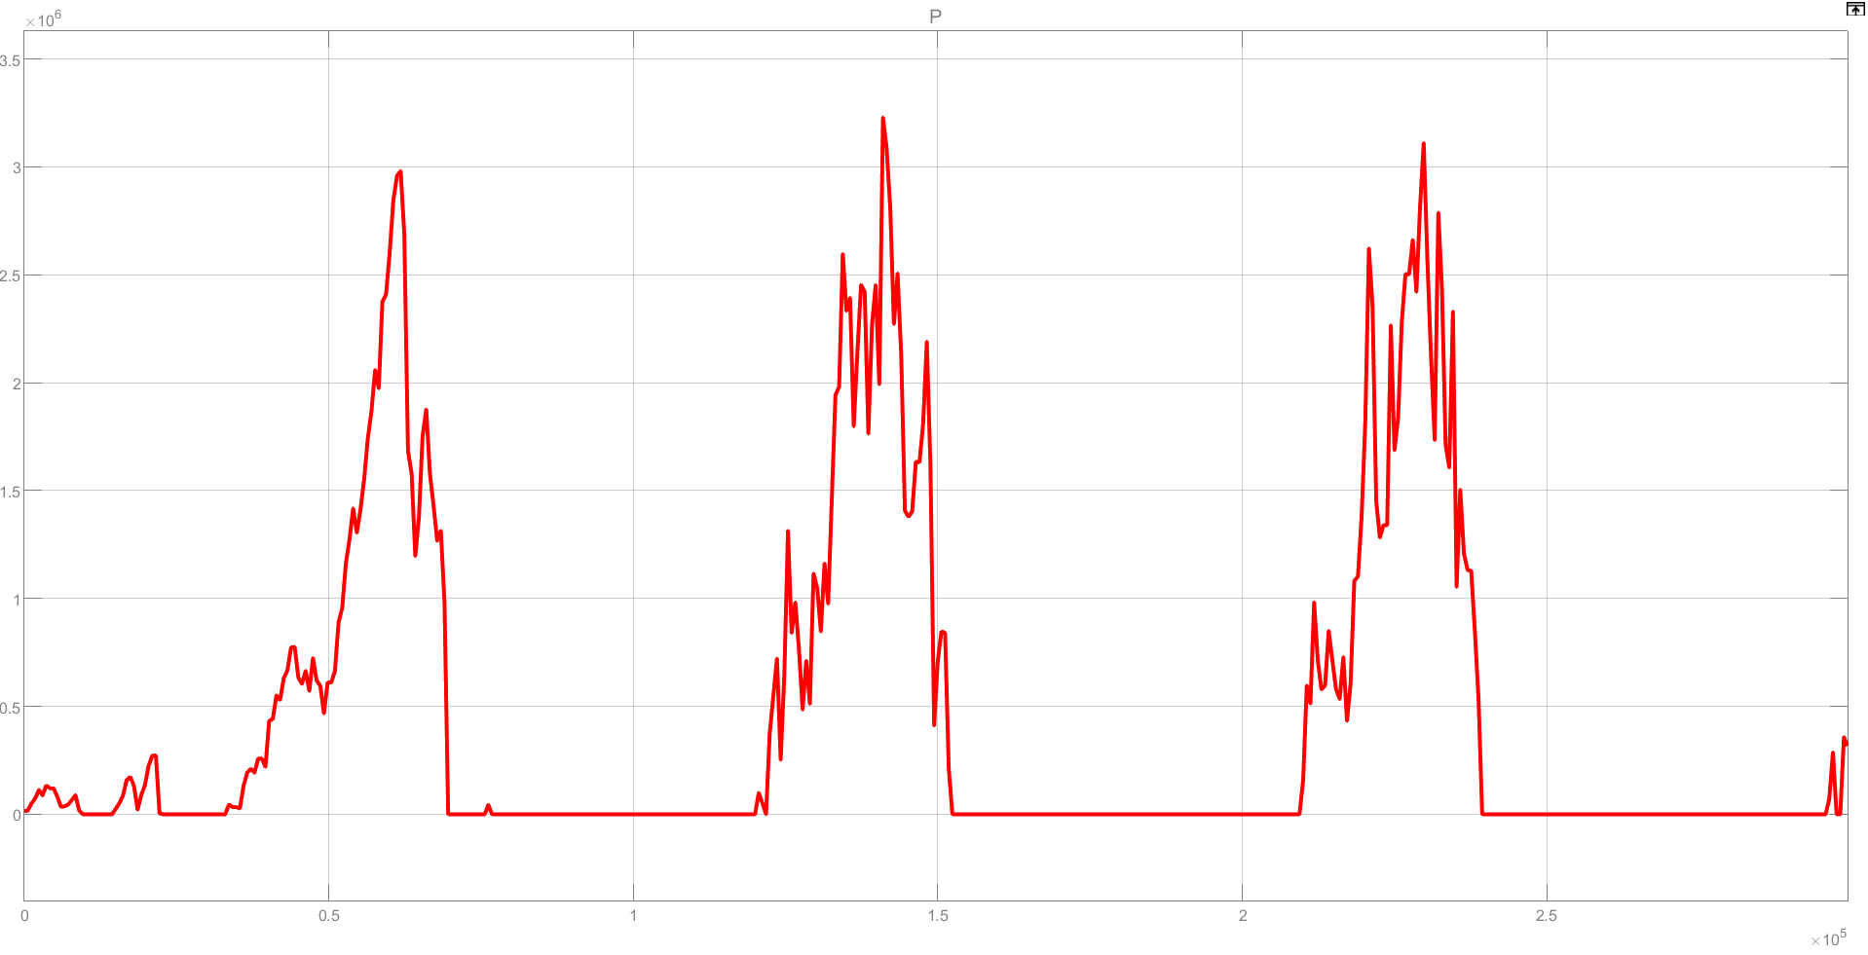
Puissance mécanique

Slide 40
Comparaison des algorithmes

Slide 41
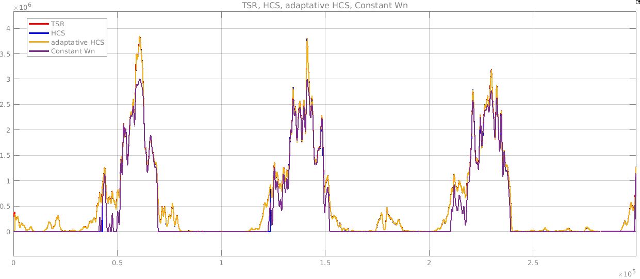
Puissance générée

Slide 42
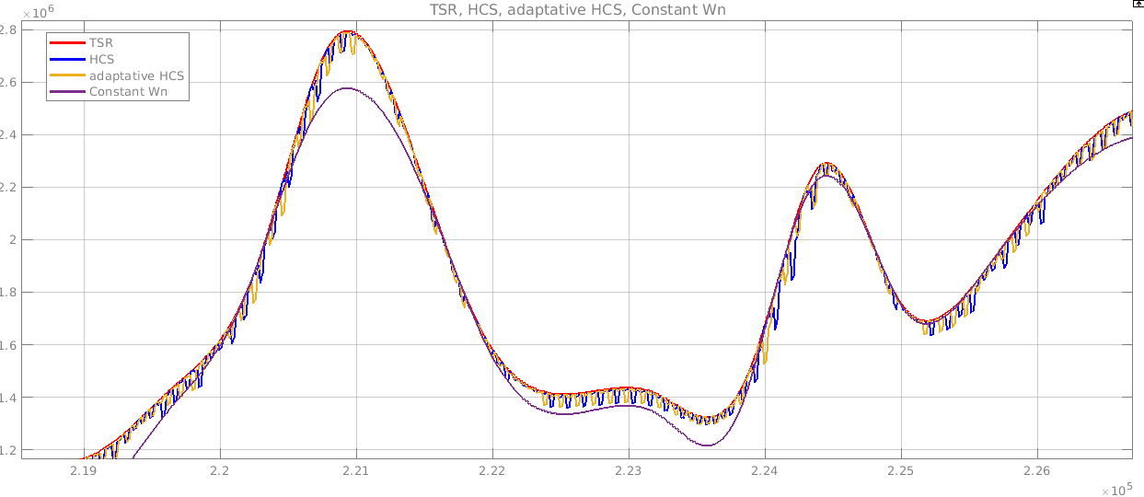
Puissance générée

Slide 43
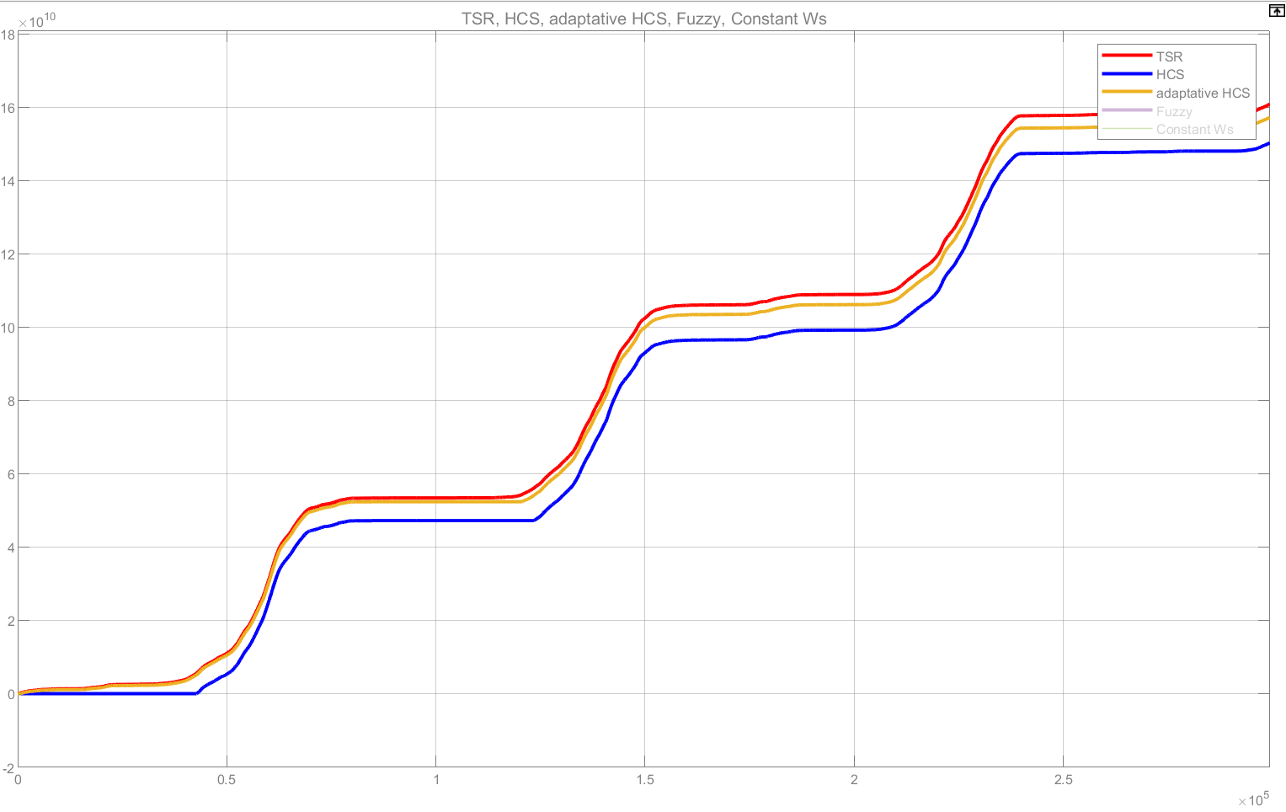
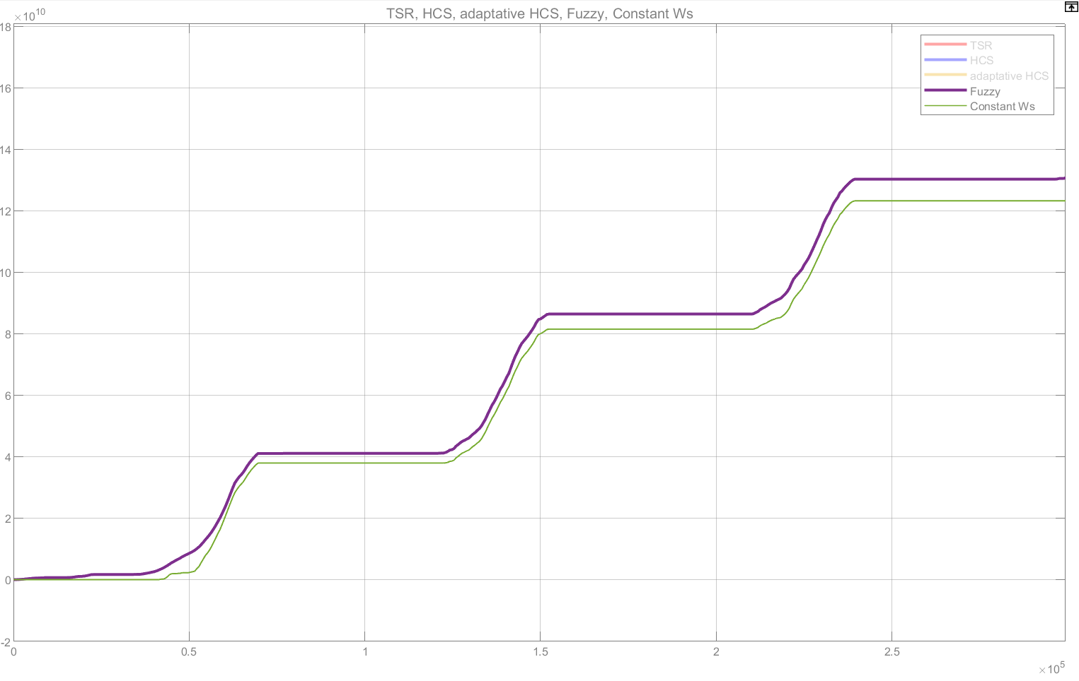
Puissance accumulée

Slide 44
Tableau de Comparaison
Algorithme | Besoin de capteur pour le vent | Besoin de connaissance préalable | Efficience | Energie
TSR | oui | oui | Haute | 160 GJ = 100 %
HCS | non | non | Moyenne | 93,4%
HCS adaptative | non | non | Haute | 98,2%
Fuzzy Logic | non | non | Faible | 81,3%
Vitesse Constante | non | non | Faible | 76,4%

Slide 45
Conclusion
Modèle réaliste d’éolienne
Plusieurs algorithmes de MPPT performants
TSR est le plus performant mais le plus cher
HCS adaptative est presque aussi performant et nettement moins cher

Slide 46
Références :
Pande, J. Nasikkar, P. Kotecha, K. Varadarajan, V. A Review of Maximum Power Point Tracking Algorithms for Wind Energy Conversion Systems. Journal of Marine Science and Engineering. 2021, 9, 1187. https://doi.org/10.3390/jmse9111187
Chatterjee, K. Kumar, D. A Review of Conventional and Advanced MPPT Algorithms for Wind Energy Systems. Elsevier. 2015, https://www.academia.edu/19670010/A_review_of_conventional_and_advanced_MPPT_ algorithms_for_wind_energy_systems?auto=citations&from=cover_page
Alrowaili ZA, Ali MM, Youssef A, Mousa HHH, Ali AS, Abdel-Jaber GT, Ezzeldien M, Gami F. Robust Adaptive HCS MPPT Algorithm-Based Wind Generation System Using Model Reference Adaptive Control. Sensors. 2021; 21(15):5187. https://doi.org/10.3390/s21155187

Slide 47
La recherche de meilleurs moyens d'exploiter les énergies renouvelables, en particulier l'énergie éolienne, devient chaque jour plus importante. Il est donc important de comprendre comment nous pouvons exploiter le plus d'énergie possible. Dans ce projet, nous avons vu comment fonctionne une éolienne et nous avons étudié les algorithmes permettant de maximiser l'extraction d'énergie de l'éolienne, tels que TSR, HCS et HCS adaptatif et on a comparé les avantages et les inconvénients.

